Slide 1
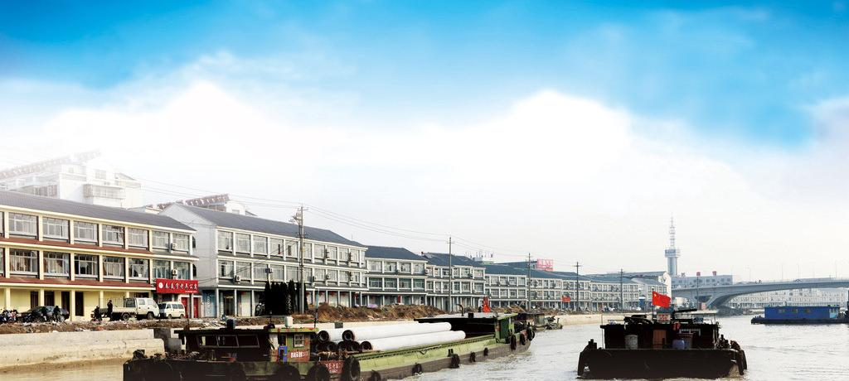
浙江省公路水路安全畅通与应急处置工程
航道运行管理系统采购项目
中间评审汇报
汇报人：董军 时间：2015年12月30日

Slide 2
目
01
录
Contents
项目介绍
02
项目完成情况
03
演示
Notes:
模板来自于 http://meihua.docer.com/

Slide 3
01
项目介绍
总体背景
网络部署
航道综合管理信息系统功能架构
PART ONE

Slide 4
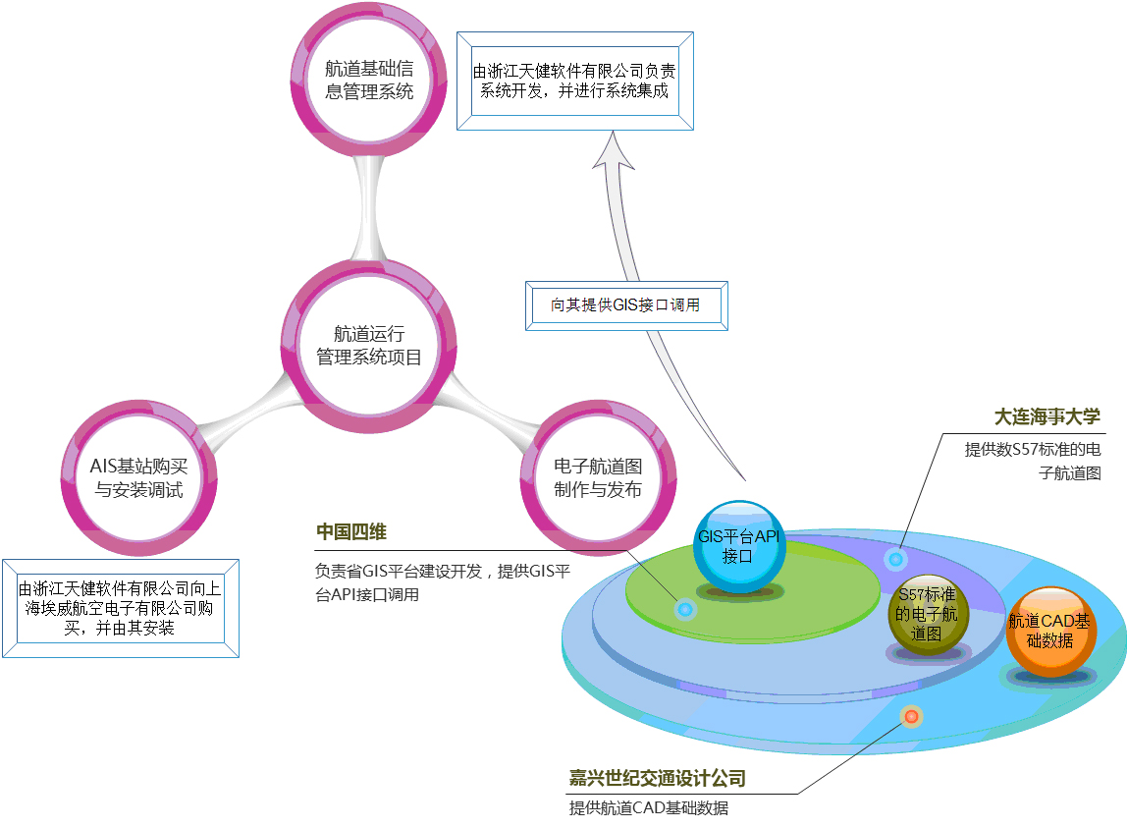
01
项目介绍
总体背景
目前航道管理以手工管理为主，数据统计和报表报送以WORD\EXECEL文件以电子邮件形式实现层层报送，人工汇总后将信息输入交通部统计系统。
航道现场管理主要凭管理人员长期积累的工作经验来管理，过程监管凭管理人员的个人素质。
随着浙江省公路水路安全畅通与应急处置工程建设，依靠人工经验式的航道管理模式已经不能适应智慧港航建设要求，需要逐步依靠信息化管理来提高航道管理工作的科学化、高效化、精确化水平。

Slide 5
01
项目介绍
网络部署图

Slide 6
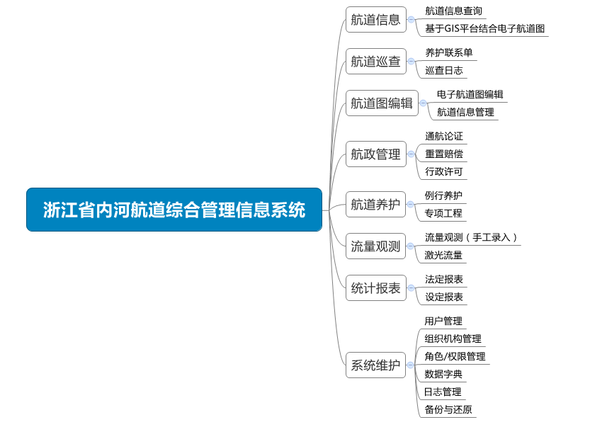
01
项目介绍
航道综合管理信息系统功能架构

Slide 7
02
项目完成情况
PART TWO
已完成功能
未完成功能

Slide 8
02
项目完成情况
已完成功能
未完成功能
航道图编辑：航道信息管理
航政管理：通航论证、行政许可
航道养护
流量观测
报表统计
系统维护
航道信息
航道图编辑：电子航道图编辑
航道巡查
航政管理：重置赔偿

Slide 9
03
演示
PART THREE
演示

Slide 10
Thank You
Notes:
模板来自于 http://docer.wps.cn

